Slide 1
Maszyny i urządzenia okrętowe seminarium

Slide 2
Hydraulika siłowa
Krzysztof Buczyński
Grupa S1
Rok IV semestr VII

Slide 3
Prezentacja jednostek

Slide 4
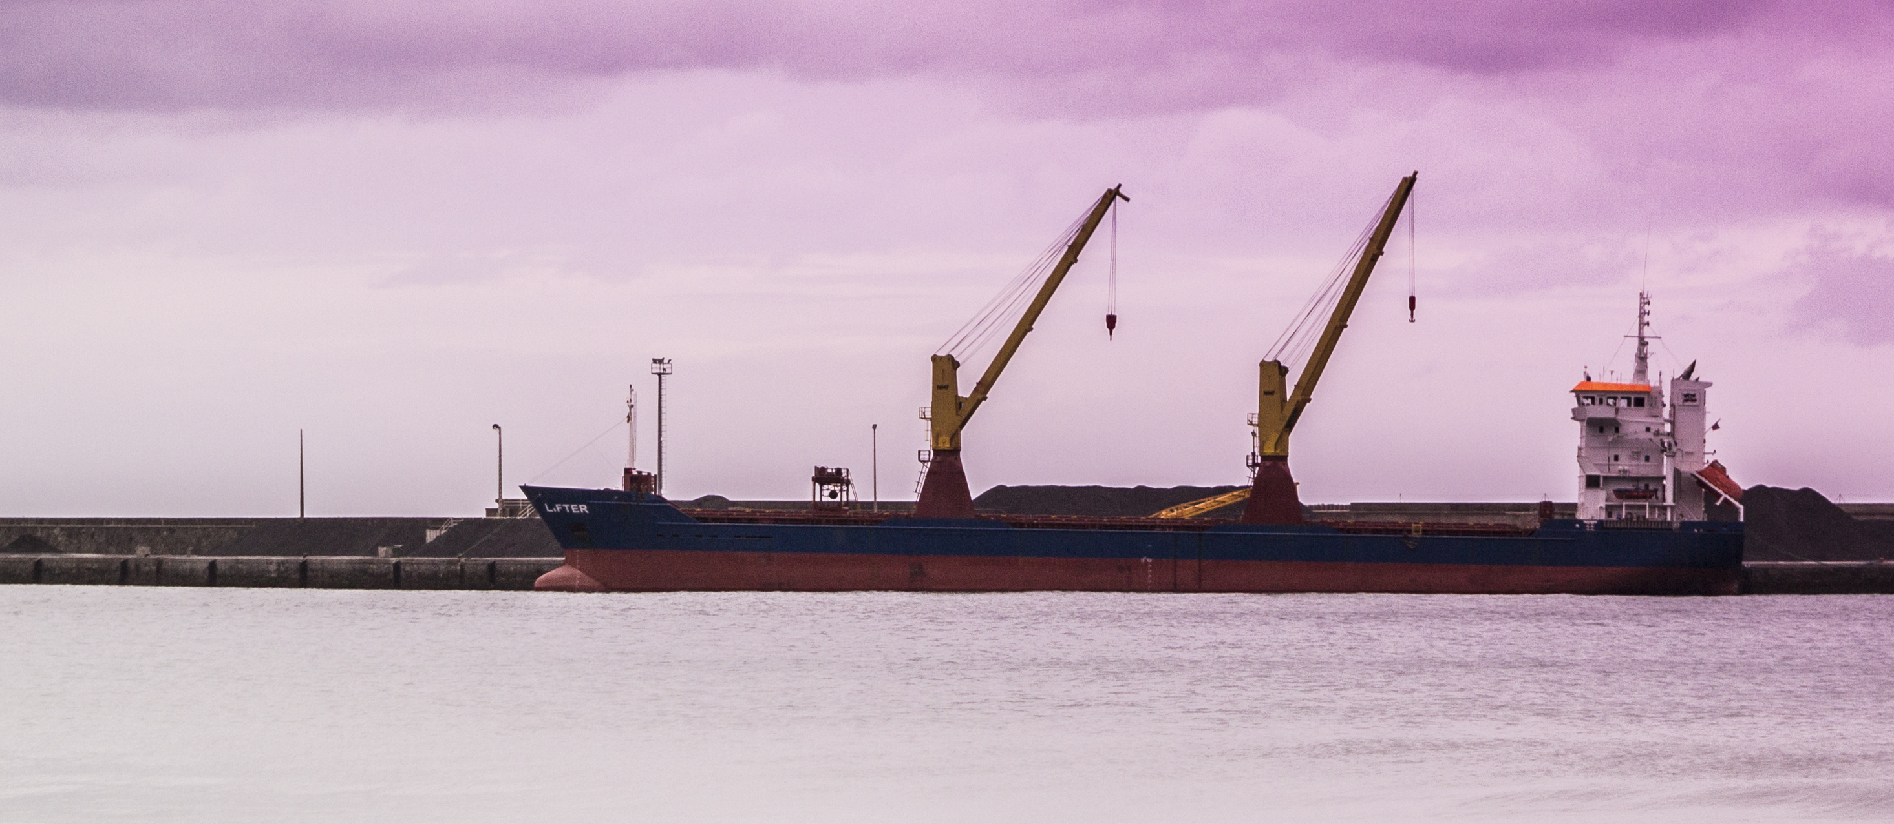
M/v Lifter

Slide 5
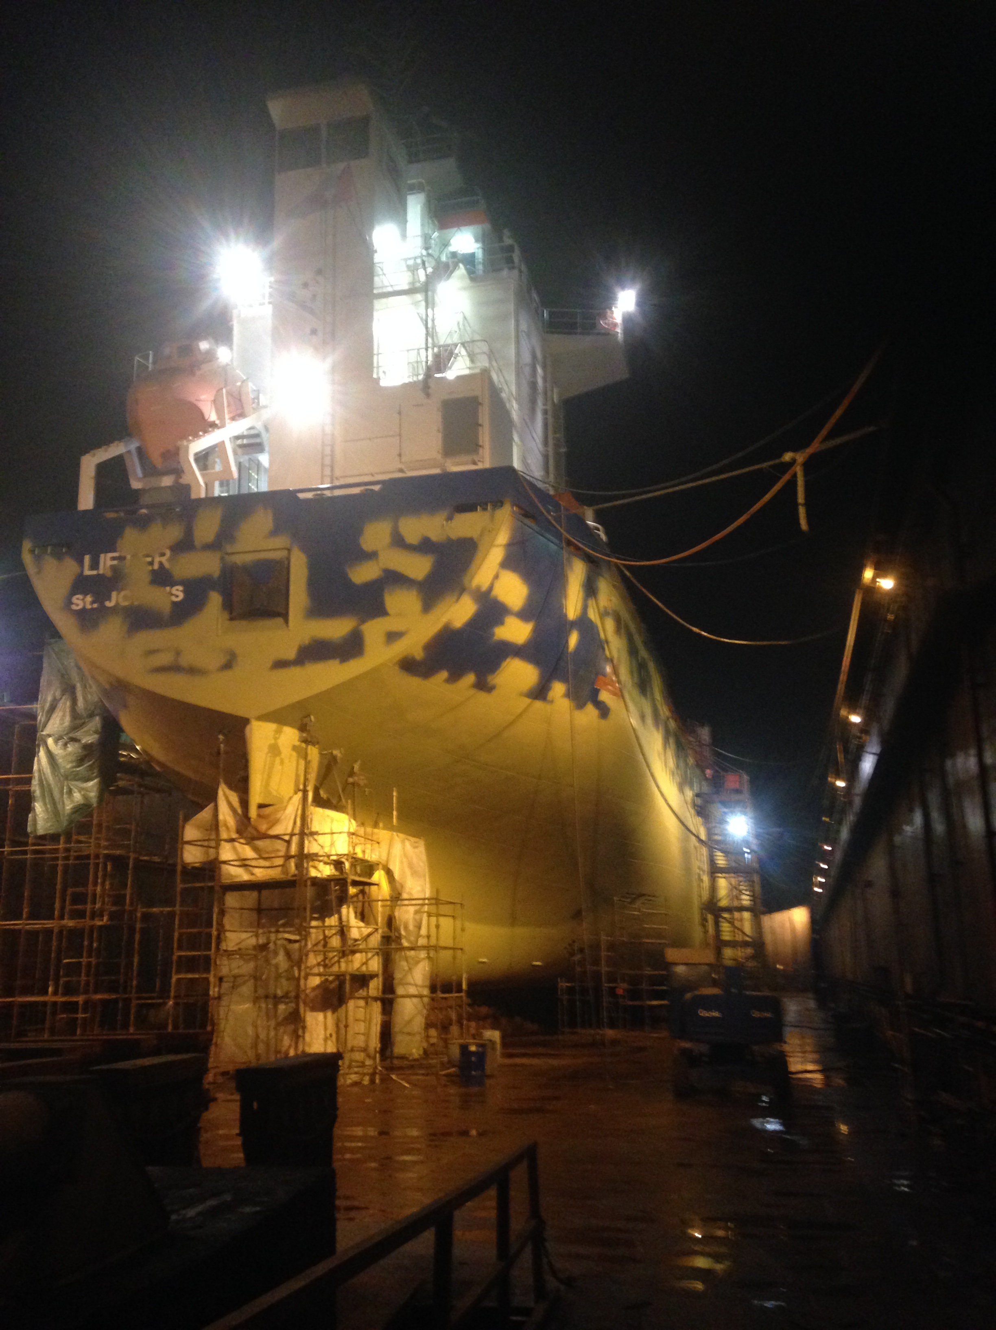
Dane statku:
Typ statku: GENERAL CARGO
Rok budowy: 2007
Kraj budowy: Holandia
Długość x Szerokość: 118,55m x 15,2m
DWT: 7778
Prędkość maksymalna: 15,0 węzłów
Bandera: Antigua & Barbuda
Znak wywoławczy: V2DD4
IMO: 9414199
Liczba załogi: 11

Slide 6
teoria

Slide 7
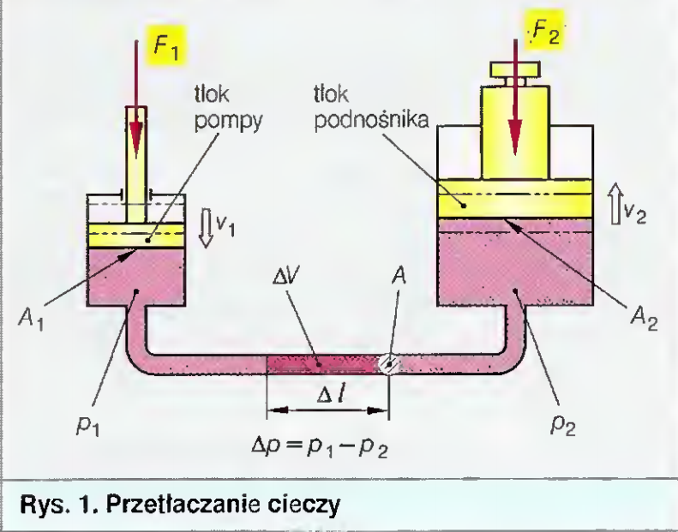
Instalacja hydrauliczna

Slide 9
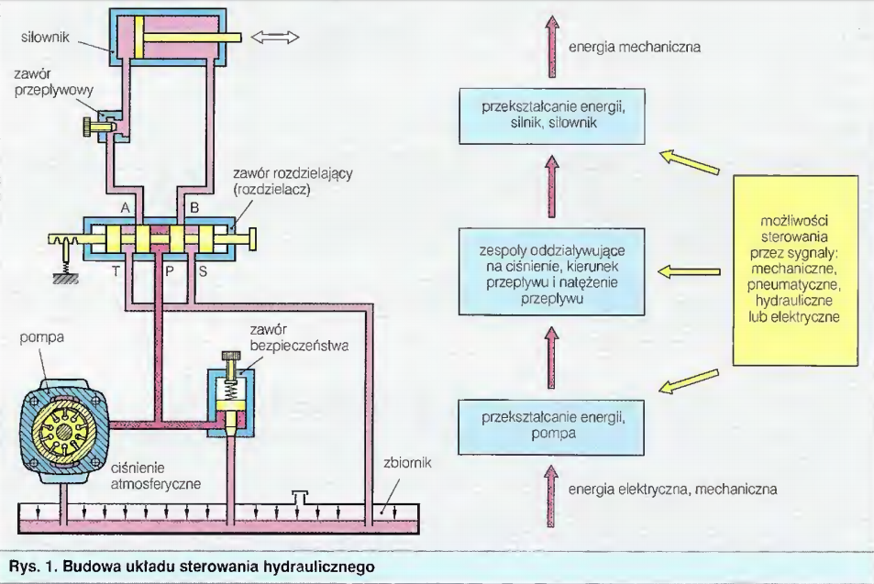

Slide 10
Dźwig załadunkowy nmf swl 60 t

Slide 11
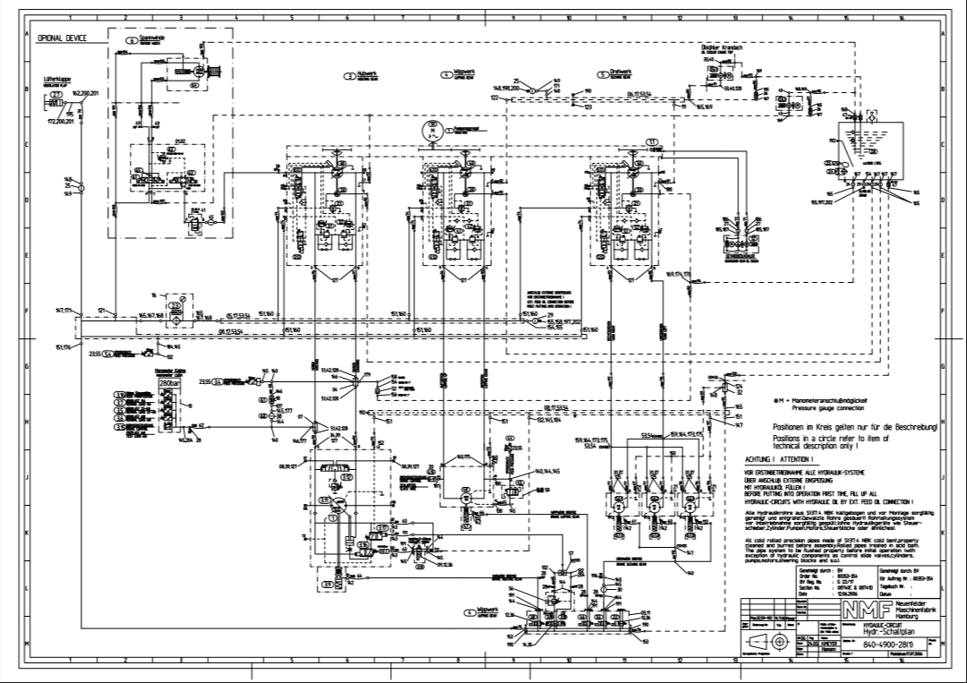

Slide 12
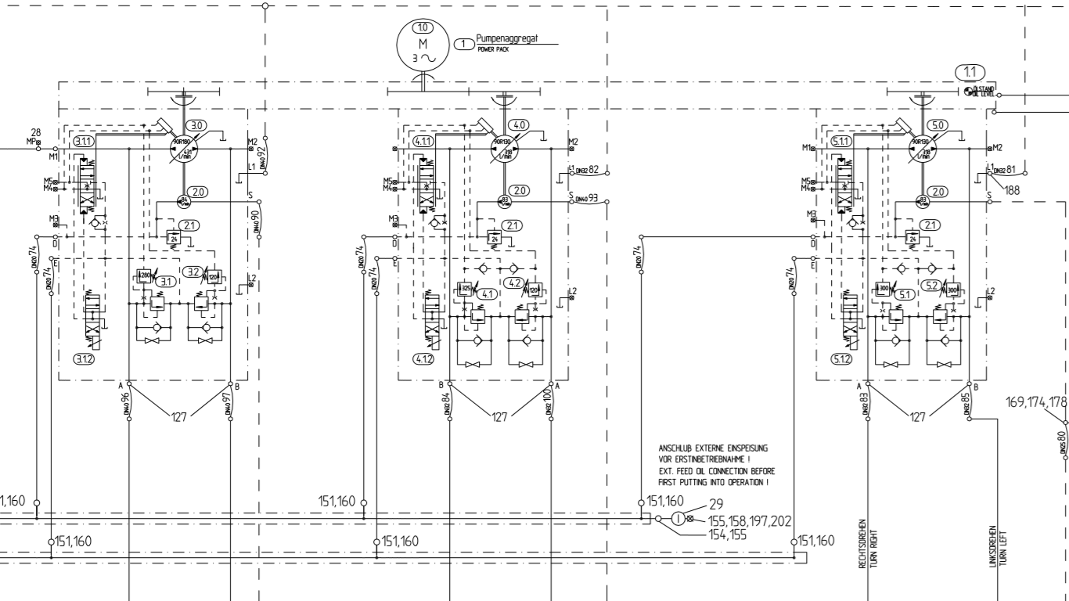

Slide 13
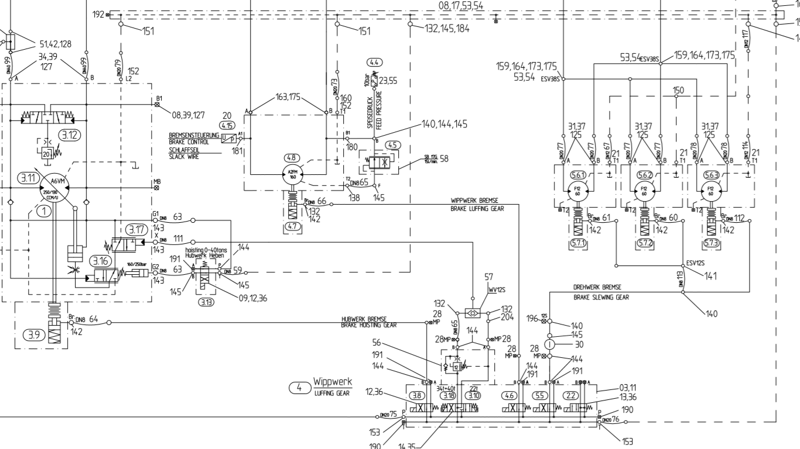

Slide 14
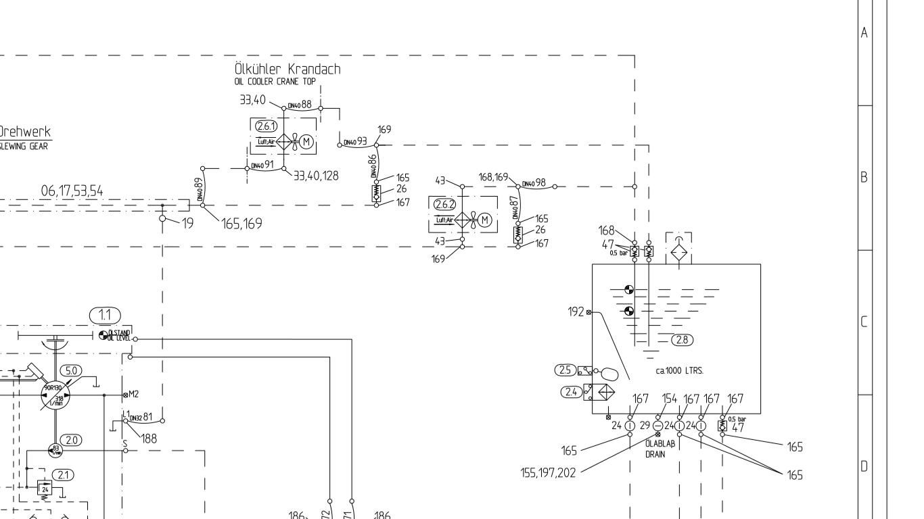

Slide 20
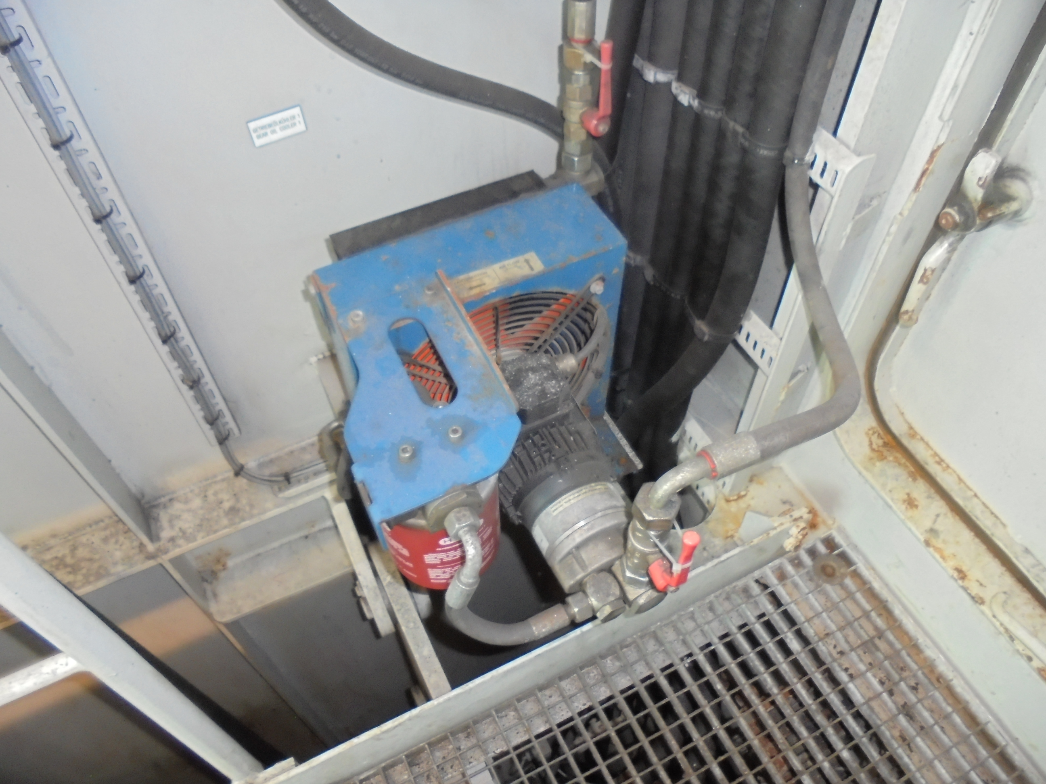

Slide 22
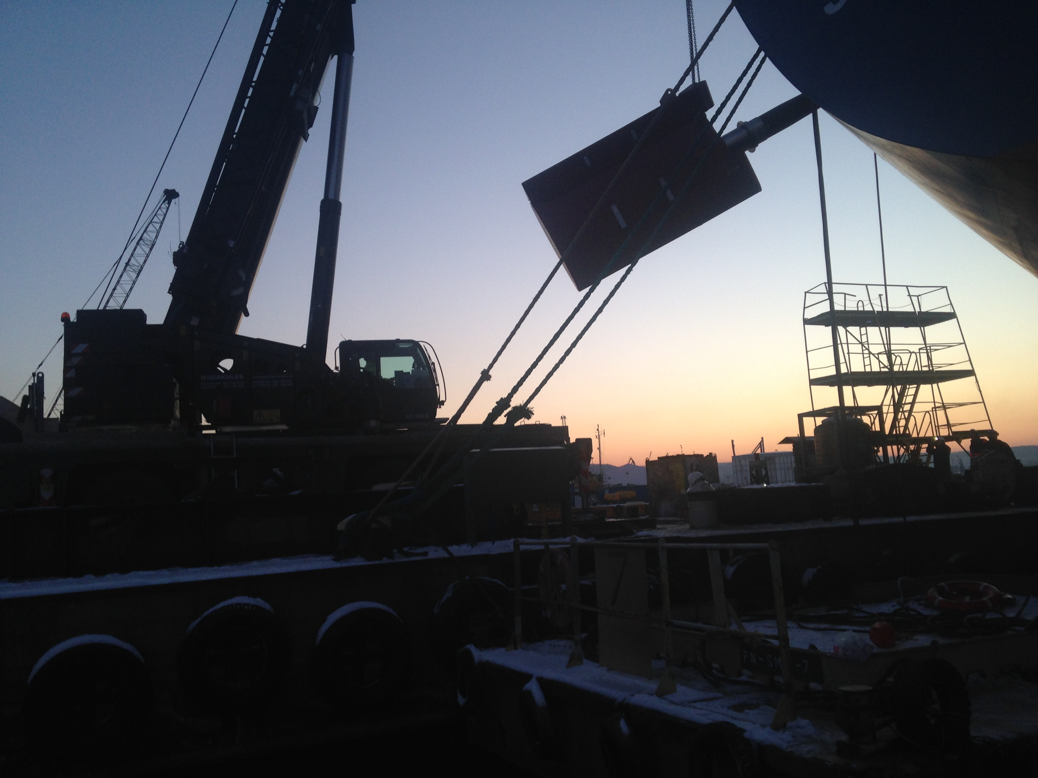
Dziękuję za uwagę

